Slide 1
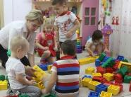
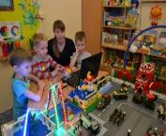
Образовательный технопарк
для детей дошкольного возраста
«Твори, выдумывай, пробуй!»
(Челябинский городской округ)
Результаты деятельности
за 2017 год и перспективы
на 2018 год
Челябинск, 2018

Slide 2
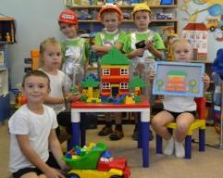
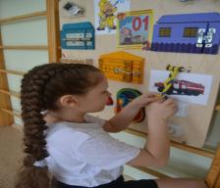
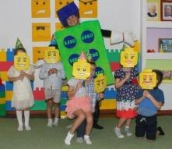
Цель Образовательного технопарка
Создание интеллектуально-мотивационной образовательной среды, способствующей формированию у воспитанников ДОО первичного опыта проектной, конструктивно-модельной, поисковой деятельности и формированию начальных представлений о рабочих и инженерных профессиях

Slide 3
Задачи Образовательного технопарка
1.​ Создание нормативного обеспечения деятельности образовательного технопарка «Твори, выдумывай, пробуй!»
2.​ Расширение спектра дополнительных образовательных программ, обеспечивающих достижение цели технопарка
3.​ Аккумулирование ресурсов организаций, входящих в технопарк, для реализации образовательных программ
4.​ Создание управленческих, программно-методических, дидактических условий формирования у воспитанников первичного опыта участия в различных видах деятельности: проектной, конструктивно-модельной, поисковой;
5.​ Создание оптимальных условий для полноценного развития детей с учётом их индивидуальных особенностей и социальных потребностей родителей и общества.
6.​ Создание развивающей предметно - пространственной среды образовательных организаций, как условия включения субъектов образовательных отношений (ребенок, педагог, родитель, социальные партнеры) в проектировочную, конструктивно-модельную деятельность, поисковую;
7.​ Создание условий для организации взаимодействия воспитанников с непосредственными носителями практического опыта (с людьми различных профессий; учащиеся, реализующими технические проекты);
8.​ Создание условий для включения детей в моделирующие ситуации, в которых осваиваются особенности некоторых видов профессиональной деятельности (машиностроитель, металлург, ученый-изобретатель, архитектор, строитель, дизайнер (по разным направлениям: ландшафтный, интерьера, причесок, одежды), сотрудник турбюро, повар-кондитер, сотрудник полиции, МЧС, телеведущий, ученый-изобретатель и другие).
9.​ Повышение у педагогических работников образовательного технопарка «Твори, выдумывай, пробуй» мотивации к эффективной педагогической деятельности, внедрению современных образовательных технологий

Slide 4
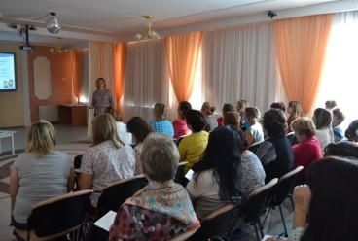
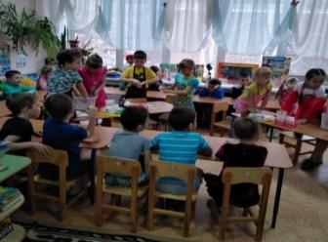
Этапы деятельности Образовательного технопарка
I.​ Проектировочно-организационный этап (ноябрь – декабрь 2016)
II. Практический этап (январь –декабрь 2017 г.)
III. Обобщающий этап (январь- май 2018 г.)

Slide 5
Направления деятельности и реализуемые образовательные программы

Slide 6
Интеллек-туальная спортивная
школа
Образова- тельный технопарк «Твори, выдумывай, пробуй»
Мастерская
детства
Легоконст-руирование
Исследова-тельская
деятельность
Дошкольник в мире профессий

Slide 7
Мероприятия Образовательного технопарка в 2017 году
№ п/п | Наименование мероприятий | Результаты мероприятия | Кол-во участников
1. | Установочные и проектировочные семинары для участников Образовательного технопарка | Программа развития технопарка Дополнительные общеобразовательные программы по направлениям деятельности технопарка | Участие в семинарах приняли 300 педагогов
2. | Стажировки для участников технопарка | Популяризация опыта ДОО- участников технопарка | Обучение прошли 50 участников
3. | Семинары и мастер-классы для педагогов |  | Обучение прошли 500 педагогов
4. | Публикация статей в сборниках Международных и Всероссийских научно-практических конференций | Опубликовано 26 статей | В публикации приняли участие 19 педагогов
5. | Публикация парциальной образовательной программы для детей 5-7 лет «Юный гроссмейстер» (МАДОУ «ДС № 464 г. Челябинска») | Сборник эффективного управленческого и педагогического опыта реализации научно-прикладных проектов | Авторы- составители: Т.Е. Шрейнер, Г.М. Каримова

Slide 8
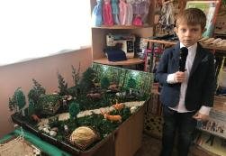
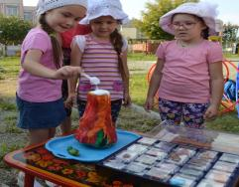
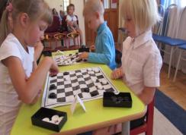
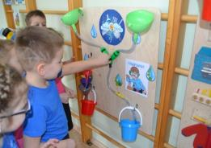
От методических мероприятий для педагогов – к детским мастер-классам

Slide 9
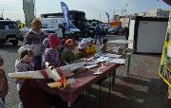
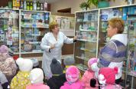
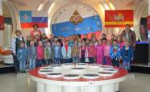
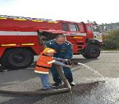
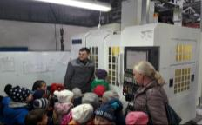
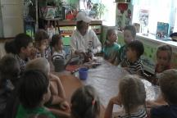
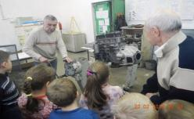
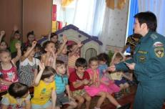
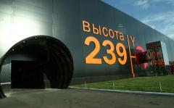
Резиденты Образовательного технопарка
Областная детская библиотека им. В.В. Маяковского г. Челябинска (договор от 01.09.2017 г.)
• Государственный Исторический музей Южного Урала (Краеведческий) (договор от 27.07.2017 г.)
• Музей леса
• Детский экологический центр
• Зоопарк
• Музей занимательной науки «Экспериментус»
Дом моды «Фортуна»
Дом ткани «5 сезонов»
Городской экоцентр
Трубопрокатный завод
ООО НПО Электромашина
Музей МЧС
Аптека Алвик
Пожарная часть

Slide 10
Инновационные продукты участников проекта
Положение о Координационном совете Образовательного технопарка «Твори, выдумывай, пробуй»
Положение о Творческой группе образовательного технопарка
Положение о маркетинговой службе МАДОУ «Детский сад № 482 г. Челябинска»
Видеоролики по направлениям деятельности технопарка (экологические экскурсии –МАДОУ ДС № 52, экологические встречи – МБДОУ «ДС № 321»
Электронный сборник опытов и экспериментов
Презентации экологических комнат, среды по ранней профориентации
Музей виртуальных экскурсий
Пакет инструментального обеспечения оценивания детских компетенций в сфере профессий взрослых

Slide 11
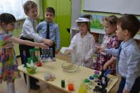
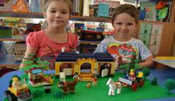
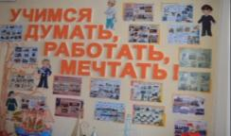
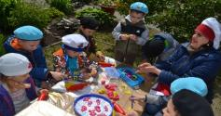
План деятельности Образовательного технопарка на 2018 год
Организация методических мероприятий для педагогов
Организация мастер-классов «Дошколята – для дошколят!»
Презентация развивающей предметно-пространственной среды по направлениям проекта
Публикация методических пособий по направлениям деятельности Образовательного технопарка
Электронный сборник опытов и экспериментов
Презентации экологических комнат, среды по ранней профориентации
Музей виртуальных экскурсий
Пакет инструментального обеспечения оценивания детских компетенций в сфере профессий взрослых

Slide 12
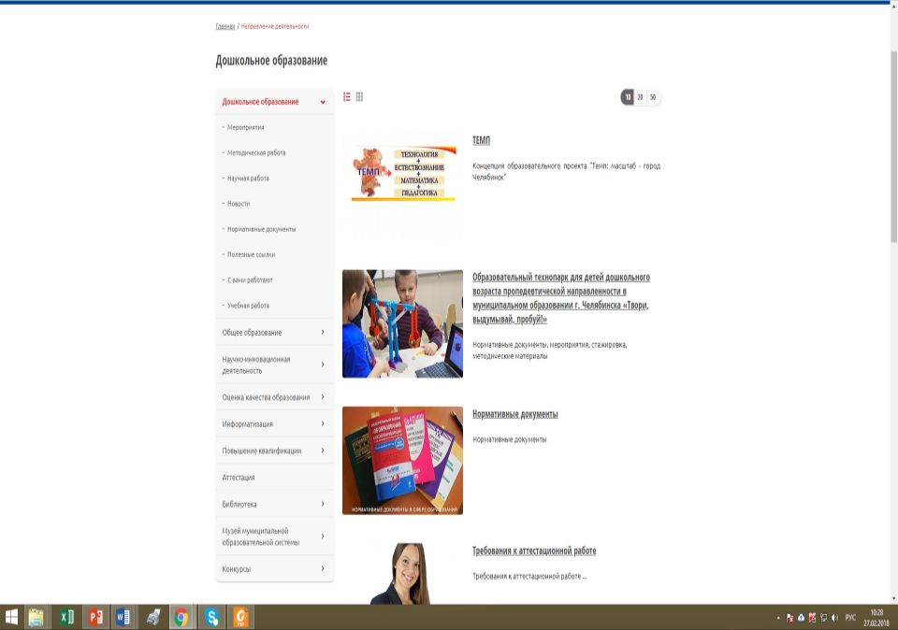
Наши контакты

Slide 13
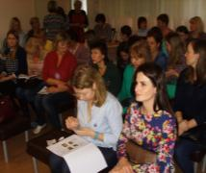
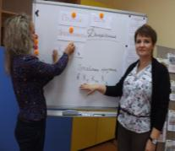
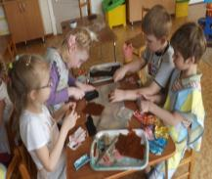
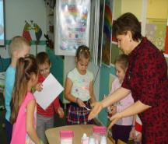
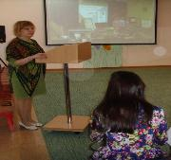
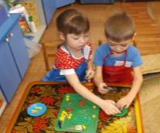
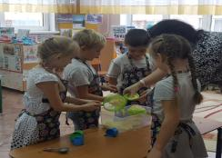
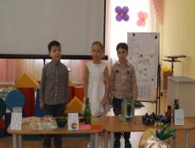
Образовательный технопарк «Твори, выдумывай, пробуй» приглашает к сотрудничеству участников и резидентов!

Slide 14
Наши контакты
Информация о кафедре
на сайте ГБУ ДПО ЧИППКРО ipk74.ru
страница кафедры http://ipk74.ru/kafio/krdo/
телефон 8 (351) 729-32-17
mail: galina440@mail.ru
Сайт МБУ ДПО УМЦ г. Челябинска
8 (351) 700-10-20 | 8 (351) 798-25-57 8 (351) 700-10-30 |8 (351) 252-51-09
г. Челябинска, ул. Барбюса, 65-а

